Slide 1
Flow-Guided Feature Aggregation for Video Object Detection
基于流引导的特征聚合，端到端的学习框架，利用时间一致性，沿着运动轨迹聚合附近的帧，来提高每一帧的特征。这种方法对于strong single-frame baselines in ImageNet VID 有很大的改进，并且对于快速移动的物体效果显著。

Slide 2
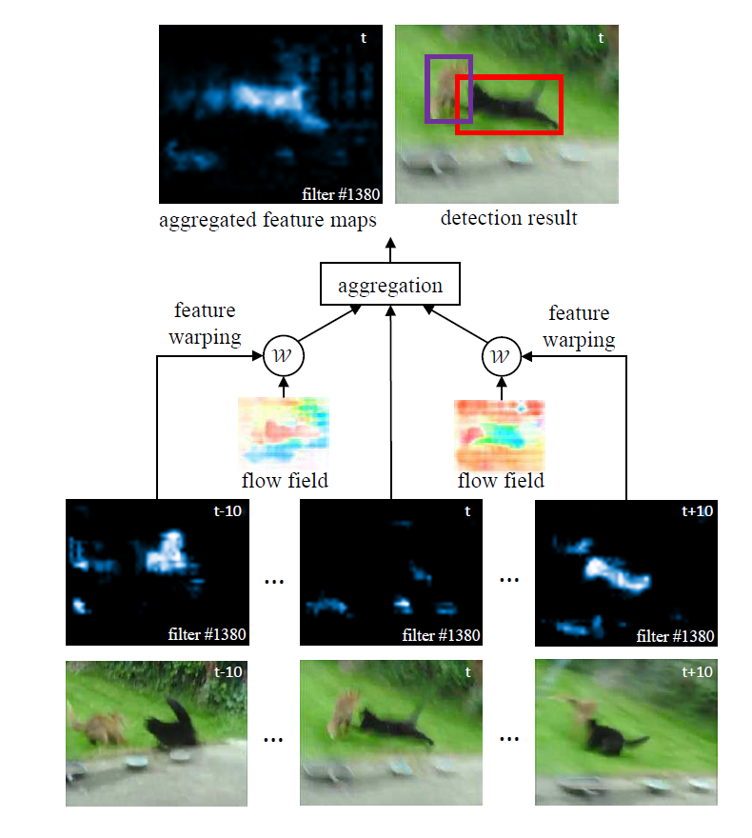
FGFA:特征提取的网络在单帧上提取单帧的feature maps，然后为了加强当前帧的特征，一个光流网络用于估计相邻帧和当前帧的运动。
相邻帧的feature maps再根据光流运动中warp到当前帧，warp后的feature map以及它自己的feature map一起通过适应权重网络进行聚合。
（在当前帧）聚合得到的feature map再被送到检测网络中输出当前帧的检测结果。所有模块，包括特征提取，光流估计，特征聚合，检测都是端到端进行的。主要解决对于快速运动物体识别问题。

Slide 3
模型设计
Flow-guided warping
给定一帧{Ii}和其相邻帧{Ij}，光流场Mi−>j=F(Ii,Ij)可以通过光流网络F参加FlowNet估计。相邻帧的feature maps被warp到当前帧，根据光流warping function定义为
其中W是一个双线性的warping function，用于feature maps上所有位置的每个channel，fj−>i表示从j warp到i帧的feature map

Slide 4

Feature aggregation
做完feature warping以后，当前帧从相邻帧累积feature map。这些feature map提供了物体实例的不同信息，例如光照、视角、姿态、非刚体变形等。聚合特征是，我们在不同空间位置使用不同的权重，并且让所有特征通道共享此空间权重，这一2D权重map。
其中k表示相邻帧的数量，默认k=10。上式和attention模型的公式很像，不同的权重用于memory buffer中的不同特征

Slide 5
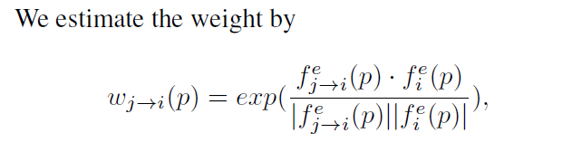
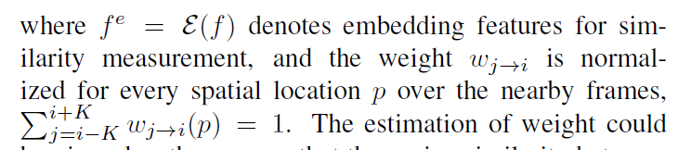
Adaptive weight
在位置P,如果warped features fj−>i(P) 和fi(P) 很相近，则它会被赋予一个大的权重，反之则相反。这里我们使用余弦相近矩阵来衡量warped features和从当前帧得到的features之间的相似度。
Instead, we apply a tiny fully convolutional network E(·) to features fi and fj->i, which projects the features to a new embedding for similarity measure and is dubbed as the embedding sub-network.

Slide 6
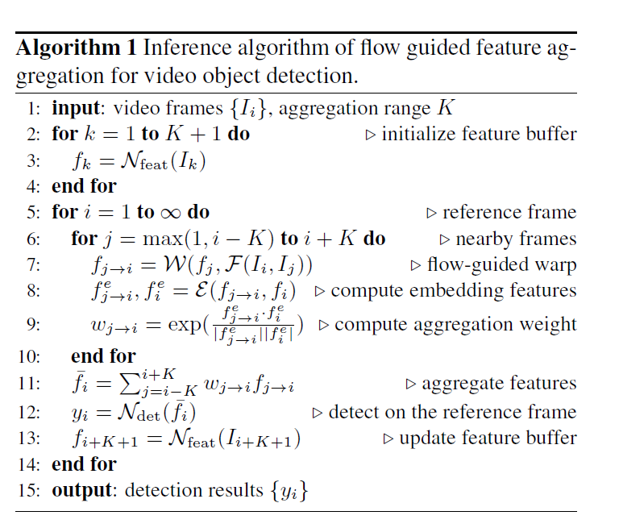
算法流程图

Slide 7
模型结构
Flow network：Flownet
Feature network：Resnet-50，Resnet-101
Embedding network： It has three layers: a 1 × 1 × 512 convolution, a 3×3×512 convolution, and a 1×1×2048 convolution. It is randomly initialized.
Detection network：R-FCN

Slide 8
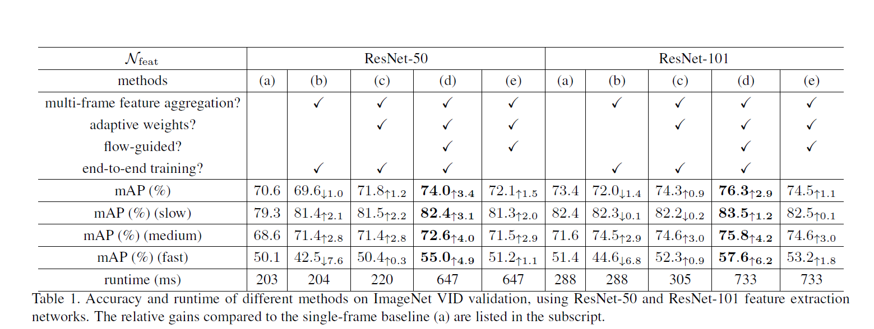
实验结果

Slide 9
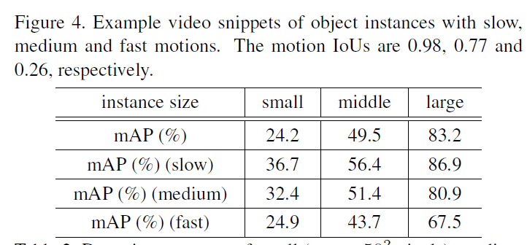
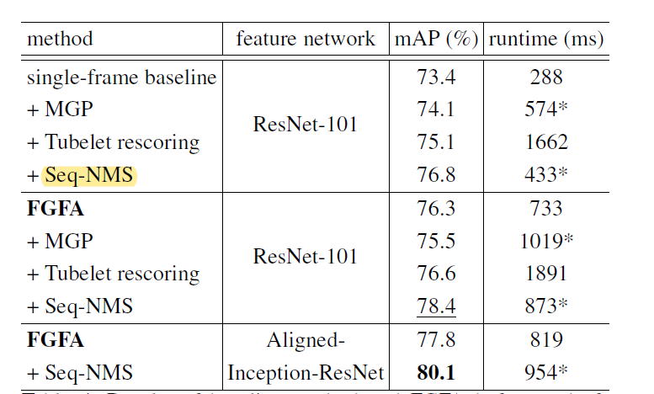

Slide 10
